Slide 1

Município de Três Passos
Lei de Diretrizes Orçamentárias – LDO
Exercício 2024
Audiência Pública
agosto 2023
Secretaria Municipal de Planejamento
Secretaria Municipal de Finanças

Slide 2

PPA – Plano Plurianual Conjunto de programas (e ações) para 4 anos, com objetivos e metas a serem alcançadas. PPA em vigência é o 2022-2025 (Lei Municipal 5640/2021). LDO - Lei de Diretrizes Orçamentárias Planejamento fiscal (metas e riscos). Priorização dos programas e ações. Orientação da elaboração da LOA. LOA - Lei de Orçamento Anual Alocação de recursos para a execução do planejamento durante o exercício.
Instrumentos de Planejamento
“Compatíveis entre si”
Secretaria Municipal de Planejamento
Secretaria Municipal de Finanças

Slide 3
A LDO é o elo de ligação entre o PPA e a Lei Orçamentária Anual – LOA Dessa forma, se inconsistências forem apuradas ou detectados ou ajustes a serem realizados, esses devem ser regularizados pela LDO, para que os objetivos e metas propostos pela Administração sejam alcançados. Em linha com essa Diretriz, serão ajustados programas, ações e metas físicas para que esses sejam compatíveis com a execução orçamentária e os resultados estejam mensuráveis para a sociedade como um todo.
Instrumentos de Planejamento
Secretaria Municipal de Planejamento
Secretaria Municipal de Finanças

Slide 4
Processo – Elaboração da LDO
Espaço Fiscal
Capacidade prevista de arrecadação
Histórico de Arrecadação
Receitas correntes (tributárias)
Estimativa de Receitas
(base de cálculo)
Estimativa de Despesas
Resultados Fiscais
Monitoramento do endividamento
Resultado Nominal
Secretaria Municipal de Planejamento
Secretaria Municipal de Finanças

Slide 5
Processo – Elaboração da LDO
Anexo de Metas Anuais - Parâmetros
Receitas
Projeção dos valores a serem arrecadados no período
o
Despesas
Projeção dos gastos no período
Demonstrativos de Metas Anuais
Resultado Primário
Economia fiscal que o governo se disporá a alcançar
Resultado Nominal
Estoque da dívida
Dívida Pública
Montante que garante o equilíbrio fiscal
Secretaria Municipal de Planejamento
Secretaria Municipal de Finanças

Slide 6
Contexto Econômico na elaboração da LDO
Observar se há uma expectativa de que as políticas públicas do país melhorem as finanças dos municípios.
Receita com projeção de pouco crescimento – Inflação projetada de 4,95 % para 2023 e 3,92% para 2024; (Relatório Focus)
Aportes para cobertura de insuficiências ao Instituto de Previdência crescentes;
Esforço para cumprimento das Metas Fiscais - Saúde e Educação investimentos superiores ao estabelecido constitucionalmente;
Pagamento de Dívidas Exercícios Anteriores e amortização da Dívidas Parceladas
Secretaria Municipal de Planejamento
Secretaria Municipal de Finanças

Slide 7
Receitas
Receitas por Natureza
Administração Direta – Município de Três Passos
RECEITAS PRIMÁRIAS | 2021 | 2022 | 2023 | 2024 | 2025 | 2026
 | Arrecadada | Arrecadada | Reprojetada | Projetada | Projetada | Projetada
Receitas Correntes (I) | 95.819.698,96 | 107.661.893,33 | 105.836.713,52 | 111.517.965,71 | 113.558.827,91 | 115.982.492,21
Receitas de Capital (II) | 932.038,95 | 3.199.124,09 | 3.423.062,78 | 1.268.000,00 | 1.327.030,53 | 1.388.413,67
RECEITAS TOTAIS (III = I + II) | 96.751.737,91 | 110.861.017,42 | 109.259.776,30 | 112.785.965,71 | 114.885.858,44 | 117.370.905,88
Variação |  | 14,58 % | -1,44% | 3,23 % | 1,86 % | 2,16 %
Secretaria Municipal de Planejamento
Secretaria Municipal de Finanças

Slide 8
Receitas
Receitas por Fontes de Recurso
Município de Três Passos
RECEITAS | 2020 | 2021 | 2022 | 2023 | 2024 | 2025 | 2026
 | Arrecadada (R$) | Arrecadada(R$) | Arrecadada(R$) | Reestimada(R$) | Projetado(R$) | Projetada(R$) | Projetada(R$)
Impostos, Taxas e Contribuições de Melhoria | 15.361.635,21 | 17.431.095,85 | 17.178.906,49 | 18.150.091,01 | 20.426.959,60 | 20.036.176,15 | 19.972.481,79
Contribuições | 4.948.154,50 | 4.626.151,40 | 4.368.900,53 | 4.374.722,91 | 5.228.247,17 | 5.698.578,06 | 6.160.022,88
Receita Patrimonial | 4.426.431,15 | 1.916.391,48 | 1.963.199,76 | 2.100.623,74 | 5.294.307,53 | 5.585.155,99 | 5.890.295,05
Valores Mobiliários | 4.417.921,47 | 1.834.766,13 | 1.963.199,76 | 2.100.623,74 | 5.285.787,53 | 5.576.333,53 | 5.881.163,80
Receita de Serviços | 98.187,21 | 165.834,32 | 177.442,72 | 189.863,71 | 121.890,65 | 128.590,66 | 135.620,07
Estadual | 22.734.561,49 | 28.742.093,29 | 30.754.039,82 | 32.906.822,61 | 32.684.066,00 | 34.008.326,67 | 35.601.267,96
Federal | 34.019.909,48 | 34.044.862,45 | 36.428.002,82 | 38.977.963,02 | 39.803.329,00 | 40.456.432,45 | 41.017.684,01
Outras fontes | 974.186,30 | 304.393,71 | 8.578.503,75 | 348.826,26 | 1.056.673,69 | 1.124.116,43 | 1.160.837,54
Secretaria Municipal de Planejamento
Secretaria Municipal de Finanças

Slide 9
Distribuição das Receitas
PREVISÃO DE TOTAL DE RECEITAS ARRECADADAS PARA 2024: R$ 135.000.000,00
Poder Executivo:
R$ 114.337.153,24
(Receita a ser alocada entre Secretarias e Reserva de Contingência)
Poder Legislativo:
R$ 4.291.000,00
Instituto de Previdência:
R$ 16.371.846,76
Secretaria Municipal de Planejamento
Secretaria Municipal de Finanças

Slide 10
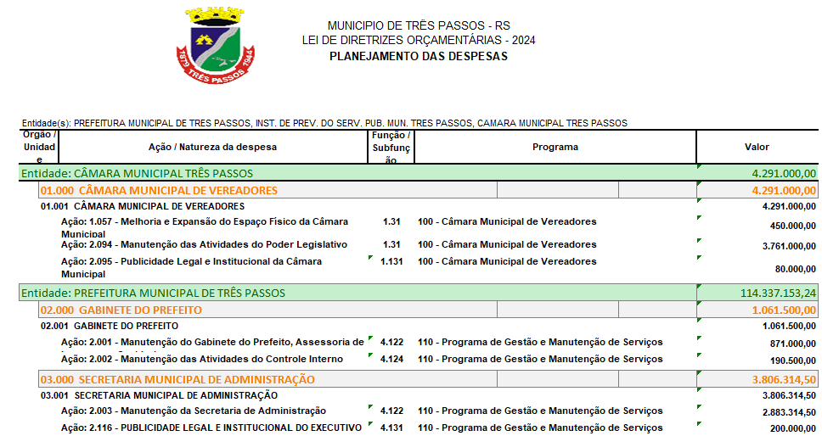
Programas e Ações
Secretaria Municipal de Planejamento
Secretaria Municipal de Finanças

Slide 11
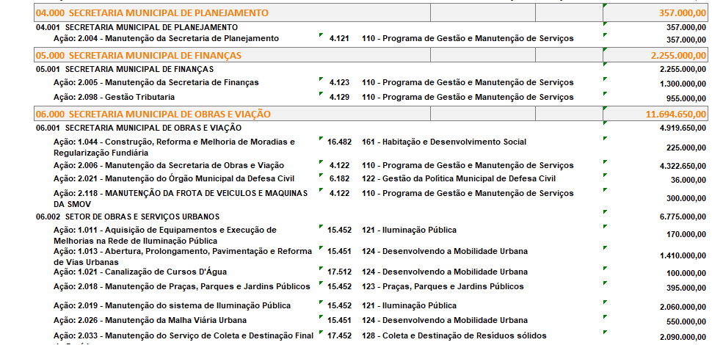
Programas e Ações
Secretaria Municipal de Planejamento
Secretaria Municipal de Finanças

Slide 12
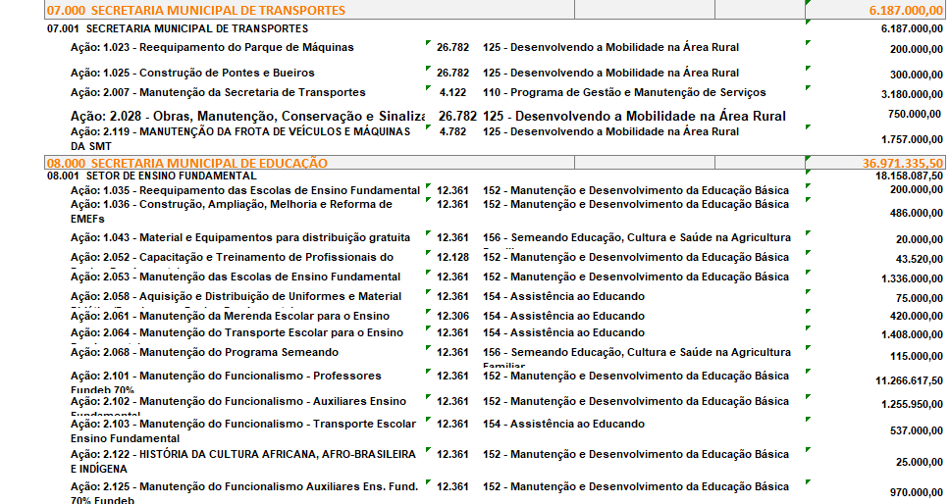
Programas e Ações
Secretaria Municipal de Planejamento
Secretaria Municipal de Finanças

Slide 13
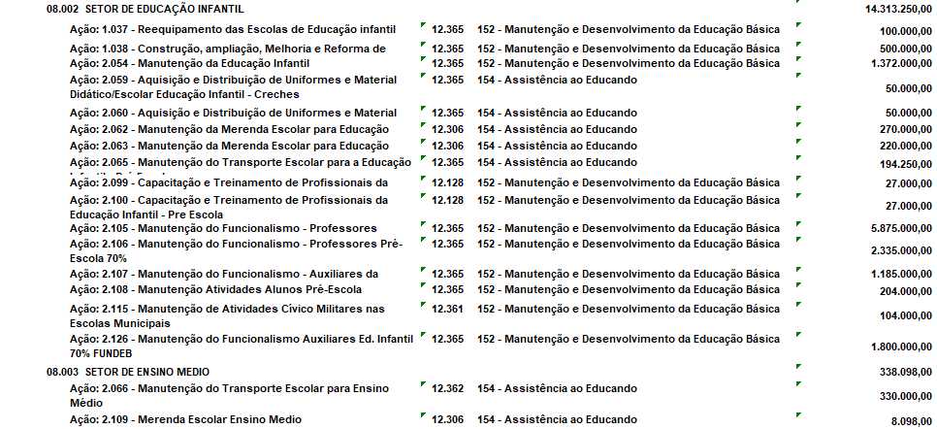
Programas e Ações
Secretaria Municipal de Planejamento
Secretaria Municipal de Finanças

Slide 14
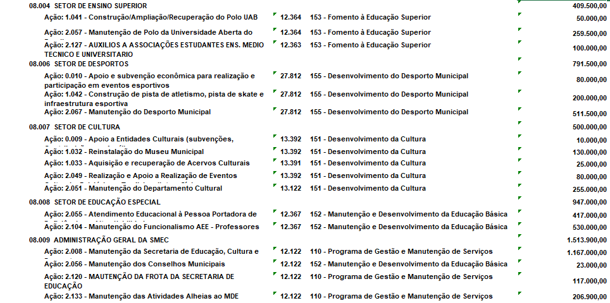
Programas e Ações
Secretaria Municipal de Planejamento
Secretaria Municipal de Finanças

Slide 15
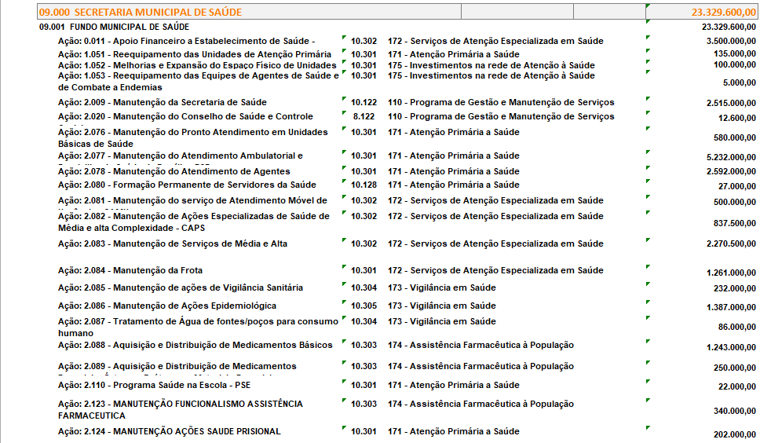
Programas e Ações
Secretaria Municipal de Planejamento
Secretaria Municipal de Finanças

Slide 16
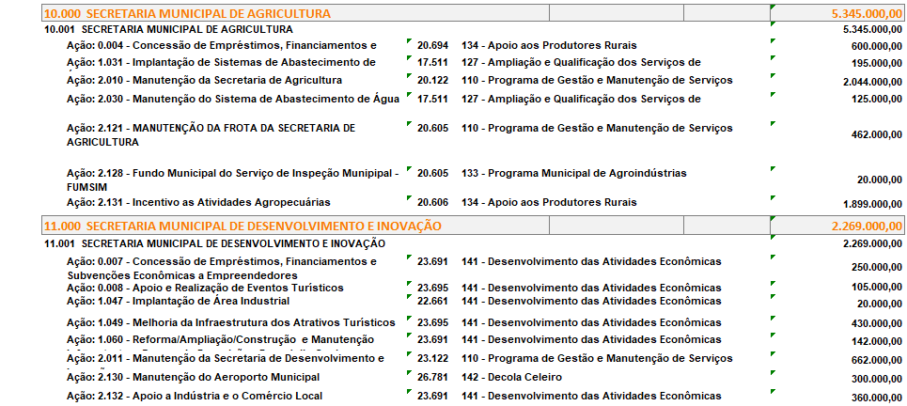
Programas e Ações
Secretaria Municipal de Planejamento
Secretaria Municipal de Finanças

Slide 17
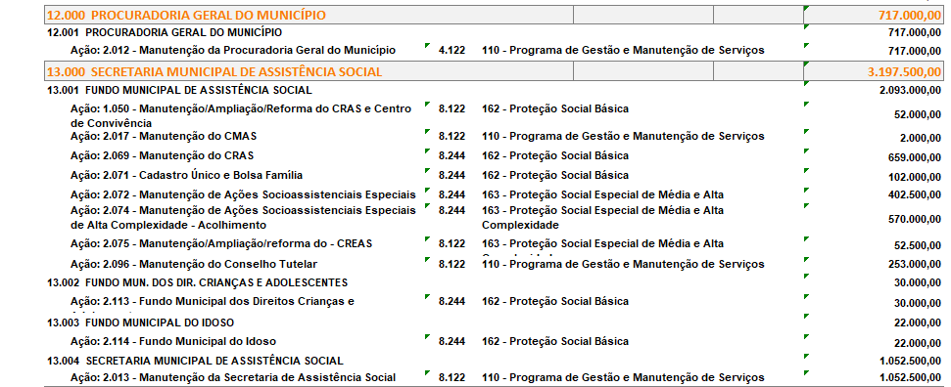
Programas e Ações
Secretaria Municipal de Planejamento
Secretaria Municipal de Finanças

Slide 18
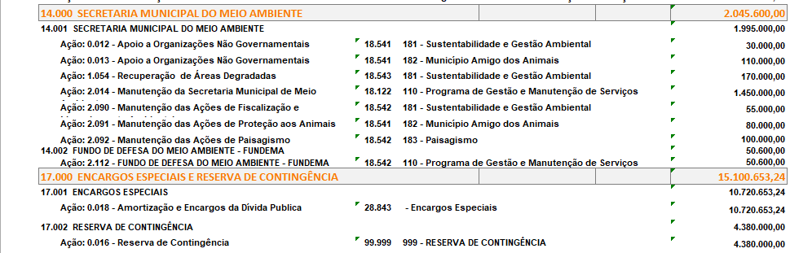
Programas e Ações
Secretaria Municipal de Planejamento
Secretaria Municipal de Finanças

Slide 19
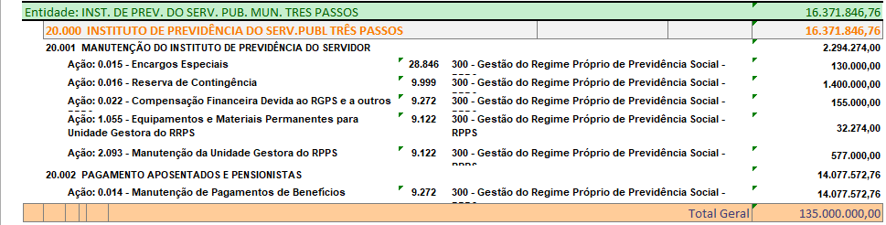
Programas e Ações
Secretaria Municipal de Planejamento
Secretaria Municipal de Finanças

Slide 20
Emendas Impositivas
A LDO também prevê a aplicação do orçamento impositivo.
Emendas individuais: 2% da RCL Orçada (2023)
Emendas de bancada: 1% da RCL Estimada (2023)
Secretaria Municipal de Planejamento
Secretaria Municipal de Finanças

Slide 21
SECRETARIA MUNICIPAL DE PLANEJAMENTO
Vertner Quinot Both
planejamento.trespassos@gmail.com
planejamento@trespassos.rs.gov.br
Telefones: 055 9 9925 2288/ 55 3522 0419

